Slide 1
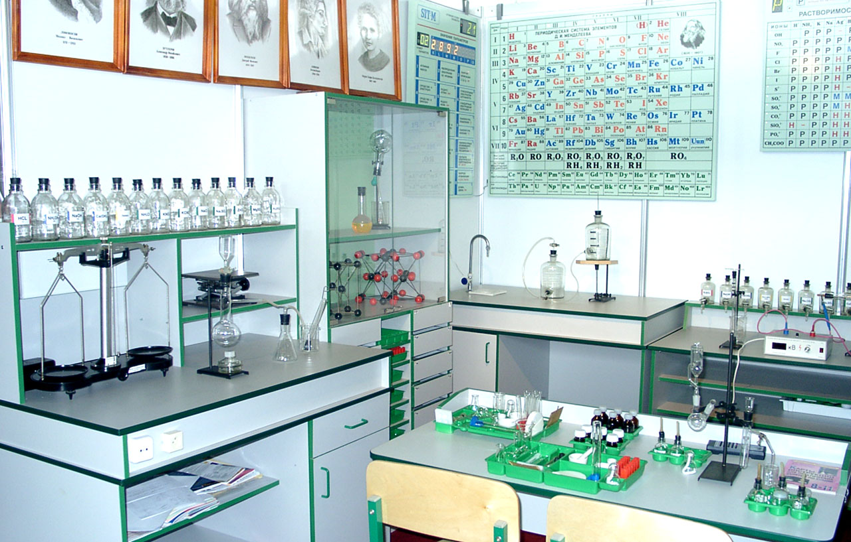

«Новороссийский колледж строительства и экономики» (ГАПОУ КК «НКСЭ»)
Дисциплины: «Химия» и «Естествознание – Химия»
(Органическая химия)
Тема «Введение»
2021 г.
Материал подготовлен кандидатом технических наук Кузьминой Ириной Викторовной

Slide 2
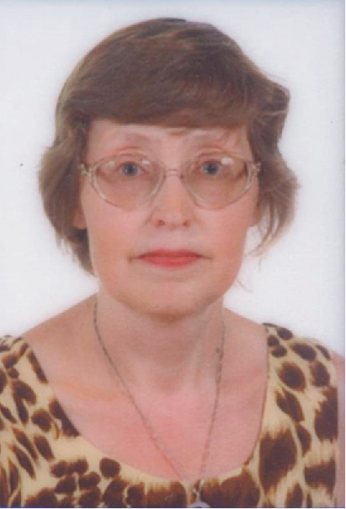
Я, Кузьмина Ирина Викторовна, кандидат технических наук с большим опытом преподавания в высшей школе, НКСЭ и на подготовительных курсах. Много знаю, люблю свой предмет, обобщила полезную для Вас информацию по дисциплине «Органическая химия».

Slide 3
Инструкция по использованию
интерфейса
Вернуться к содержанию
Справочная таблица
Вернемся к …
Переход к тому действию, о котором гласит надпись, выделенная вишневым или желтым цветом
Esc
Для выхода из программы нажмите «Esc» на клавиатуре
Кнопки для перемещения вперед и назад по материалу занятий

Slide 4

Содержание
Инструкция по использованию интерфейса
Органическая химия. Особенности органических веществ. Теория химического строения органических соединений. Изомерия. Классификация органических соединений. Углеводороды. Классификация углеводородов. Номенклатура органических соединений. Правила составления названия по номенклатуре IUPAC. Номенклатура IUPAC алифатических углеводородов. Типы органических реакций. Современная цивилизация основана на нефти.
Проверим, как Вы поняли и запомнили пройденный материал.
Использованные источники.
Notes:
4

Slide 5
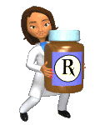
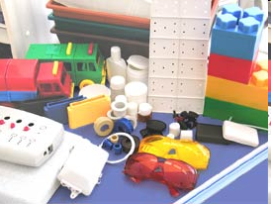

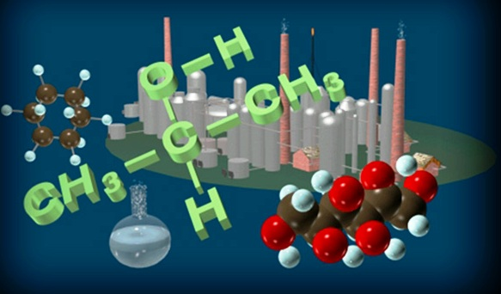


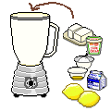
Органическая химия

Slide 6
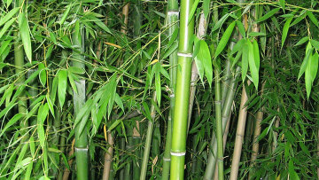
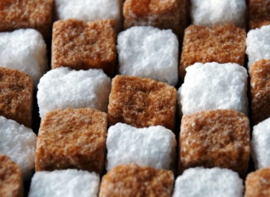
Сведения об органических веществах и их превращениях были известны человеку с глубокой древности. Люди умели готовить вино, выделять сахар из сахарного тростника, получать уксус из прокисшего вина, эфирные вещества и красители из растений. Все вещества делили на минеральные, растительные и животные. В конце XVIII в. химики установили, что вещества животного и растительного происхождения состоят из немногих элементов: углерода, водорода, а такие элементы, как кислород, сера, азот, фосфор, встречаются не во всех органических веществах.

Slide 7
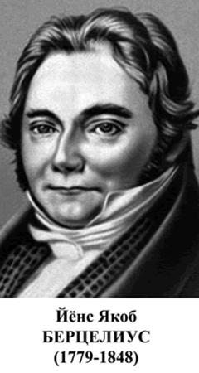
Как наука органическая химия сформировалась сравнительно недавно. Впервые это понятие появляется в учебнике И. Берцелиуса в 1806 г.: «Та часть физиологии, которая описывает состав живых тел с протекающими в них химическими процессами, называется органической химией».
Йенс Якоб Берцелиус – шведский химик, почетный иностранный академик Петербургской академии наук.

Slide 8
Особенности органических веществ
Принципиальной разницы между неорганическими и органическими веществами нет (законы химии едины в отношении любых химических объектов), однако, последние обладают некоторыми особенностями, из-за которых органическую химию выделили в отдельную область химической науки.

Slide 9
Неорганические вещества | Органические вещества
Нет ни одного химического элемента, который входил бы в состав всех неорганических веществ. | Составной частью всех органических веществ является углерод.
Количество неорганических соединений исчисляется тысячами (около 500 тысяч). | Число органических соединений исчисляется миллионами (известно более 15 млн.).

Slide 10
Неорганические вещества | Органические вещества
В образовании неорганических веществ участвуют практически все элементы периодической системы. Так, глина и вода, питьевая сода и поваренная соль, сульфиды и нитраты и т. д. образованы атомами разных элементов. | В образовании органических веществ, кроме углерода, принимают участие небольшое число элементов; в их состав всегда входит водород, часто кислород и азот, реже сера, фосфор, галогены. Например, многие известные вам вещества состоят всего лишь из двух элементов – углерода и водорода (метан, пропан, бензин, нефть, парафин и др.); из трех элементов – углерода, водорода и кислорода (спирты, органические кислоты, углеводы, жиры и др.).

Slide 11
Неорганические вещества | Органические вещества
Основой развития неорганической химии является периодический закон и периодическая система химических элементов Менделеева. | Для органической химии основополагающей является теория химического строения А. М. Бутлерова, которая объясняет многообразие органических веществ, их свойства и превращения.
Некоторые элементы (сера, фосфор, кремний) способны образовывать недлинные (4–8 атомов) цепи из одинаковых атомов. | Атомы углерода способны соединяться друг с другом, образуя цепи практически неограниченной длины и разного строения – прямые, разветвленные, циклические. Это одна из причин многообразия органических веществ.

Slide 12
Неорганические вещества | Органические вещества
В неорганических веществах проявляются ионные или полярные ковалентные связи. Поэтому неорганические вещества: – преимущественно имеют немолекулярное строение; – твердые с высокой температурой плавления; – растворимы в воде; – электролиты. | В молекулах органических веществ связь атомов углерода с атомами других элементов слабополярная, а между атомами углерода – неполярная. Поэтому органические вещества: – преимущественно имеют молекулярное строение; – газы, жидкости, твердые вещества с низкой температурой плавления; – нерастворимы или плохо растворимы в воде; – в большинстве своем – неэлектролиты.
Большинство неорганических веществ негорючи (не горят на воздухе). | Большинство органических веществ горючи (горят на воздухе).

Slide 13
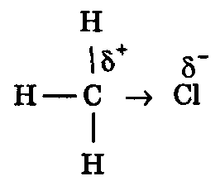

Неорганические вещества | Органические вещества
Эффективные (частичные) заряды в неорганической химии обозначают целыми числами и называют степенями окисления: | В органической химии эффективные (частичные) заряды, как правило, обозначают греческой буквой δ (дельта):

Slide 14
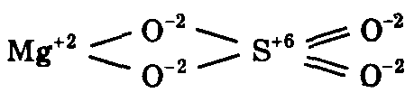
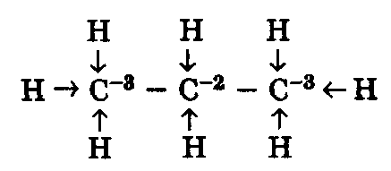
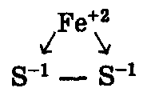
Неорганические вещества | Органические вещества
В неорганических соединениях (за некоторыми исключениями) валентность элемента равна его степени окисления. Например: валентность магния II, степень окисления +2; валентность кислорода II, степень окисления –2; валентность серы VI, степень окисления +6. Исключение: | В молекулах органических соединений валентность углерода часто не равна его степени окисления, последняя может принимать значения от –4 до +4. Например, в развернутой структурной формуле молекулы пропана стрелками (→) покажем направление смещения электронных пар (напомним, электронные пары смещаются к атому более электроотрица-тельного элемента): Из примера следует: валентность всех трех атомов углерода IV, а степень окисления крайних атомов –3, среднего равна –2.

Slide 15
Неорганические вещества | Органические вещества
Неорганические соединения являются основным материалом неживой природы. | Органические соединения являются основным материалом, из которого построены организмы растений и животных (живая природа).

Slide 16
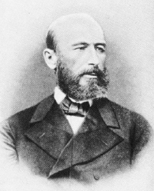
Теория химического строения органических соединений. Изомерия
Органическая химия изучает углеводороды и их производные (строение, химические превращения).
Основные положения теории разработаны в 1861 г. А. М. Бутлеровым.
Александр Михайлович Бутлеров (3.09.1828 – 5.08.1886)

Slide 17
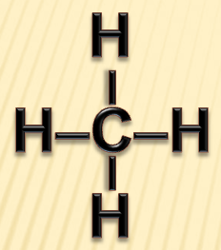
Основные положения теории
А. М. Бутлерова
I. Атомы в молекулах соединены друг с другом в определенной последовательности в соответствии с их валентностью (углерод в органических соединениях четырехвалентен). Химическое строение – порядок связи атомов в молекулах. Химические формулы, в которых изображен порядок соединения атомов в молекулах, называются структурными. Например, структурную формулу метана можно показать так:

Slide 18
II. Свойства органических соединений зависят не только от качественного и количественного состава, но и от порядка расположения атомов в молекуле, т.е. от химического строения молекулы.
Для органических соединений характерно явление изомерии – существование веществ, одинакового качественного и количественного состава, но различного строения.
Изомеры – вещества, имеющие одинаковый состав молекул, но различное строение и обладающие поэтому разными свойствами.
Различают структурную и пространственную изомерию.

Slide 19
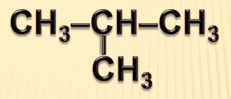
Структурная изомерия (изомерия цепи, т.е. углеродного скелета, положение кратных связей, функциональных групп).
1. Изомерия цепи отражает последовательность соединения атомов в молекуле:
СН₃–СН₂–СН₂–СН₃
н-бутан, Т_{кип.} = –0,5 °С 2-метилпропан
(изобутан) Т_{кип.} = –11,7 °С

Slide 20
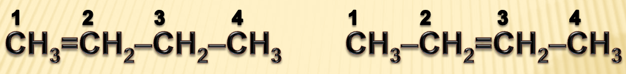
2. Изомерия положения кратных связей (двойной, тройной) отражает место их положения в углеродной цепи:
1-бутен 2-бутен

Slide 21
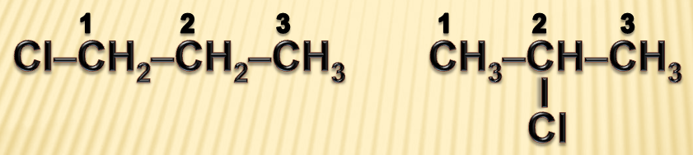
3. Изомерия положения функциональ-ных групп отражает последовательность их расположения в углеродной цепи.
1-хлорпропан, 2-хлорпропан
Т_{кип.} = –46 °С Т_{кип.} = –35 °С

Slide 22
4. Изомерия функциональных групп отражает строение соединений, отличающихся функциональными группами.
CH₃–CH₂OH CH₃–O–CH₃
этанол (спирт) диметиловый эфир
Т_{кип.} = 78 °С Т_{кип.} = –24 °С

Slide 23
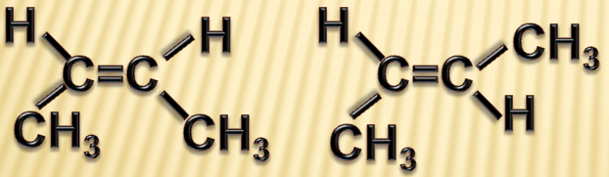
5. Пространственная изомерия отражает различное пространственное расположение атомов или атомных групп в молекулах одного и того же состава и химического строения. Так, если одинаковые группы (заместители) расположены по одну сторону двойной связи, то изомер называют цис-изомером, а если по разные, то транс-изомером:
цис-изомер транс-изомер
Т_{пл.} = –138,9 °С Т_{пл.} = –105,6 °С

Slide 24
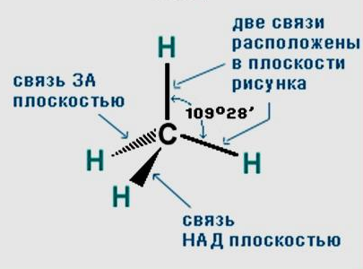
Построение стериохимической (пространственной) формулы СН₄

Slide 25
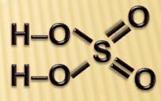
III. По свойствам данного вещества можно определить строение его молекулы, а по строению молекулы предвидеть свойства.
IV. Атомы и группы атомов в молекулах взаимно влияют друг на друга. Известно, что свойства соединений, содержащих гидроксид-ионы, зависят от того, с какими атомами они связаны – с атомами металлов, неметаллов или группой атомов. Например:
Na–OH C₂H₅–O–H
сильное сильная кислота практически
основание нейтрален
(этиловый спирт)

Slide 26
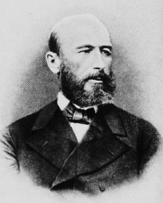
Теория Бутлерова позволила обобщить и систематизировать весь накопившийся материал, заранее предсказать существова-ние новых веществ, их свойства и пути получения. Это способствовало бурному развитию органического синтеза, без продукции которого не может существовать ни одна отрасль народного хозяйства.
Александр Михайлович Бутлеров (3.09.1828 – 5.08.1886)

Slide 27
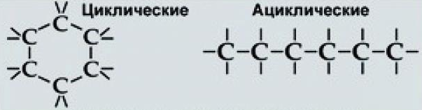
Классификация органических соединений
1. По составу
углеводороды C, H
кислородсодержащие C, H, O
азотсодержащие C, H, N
2. По углеродному скелету

Slide 28
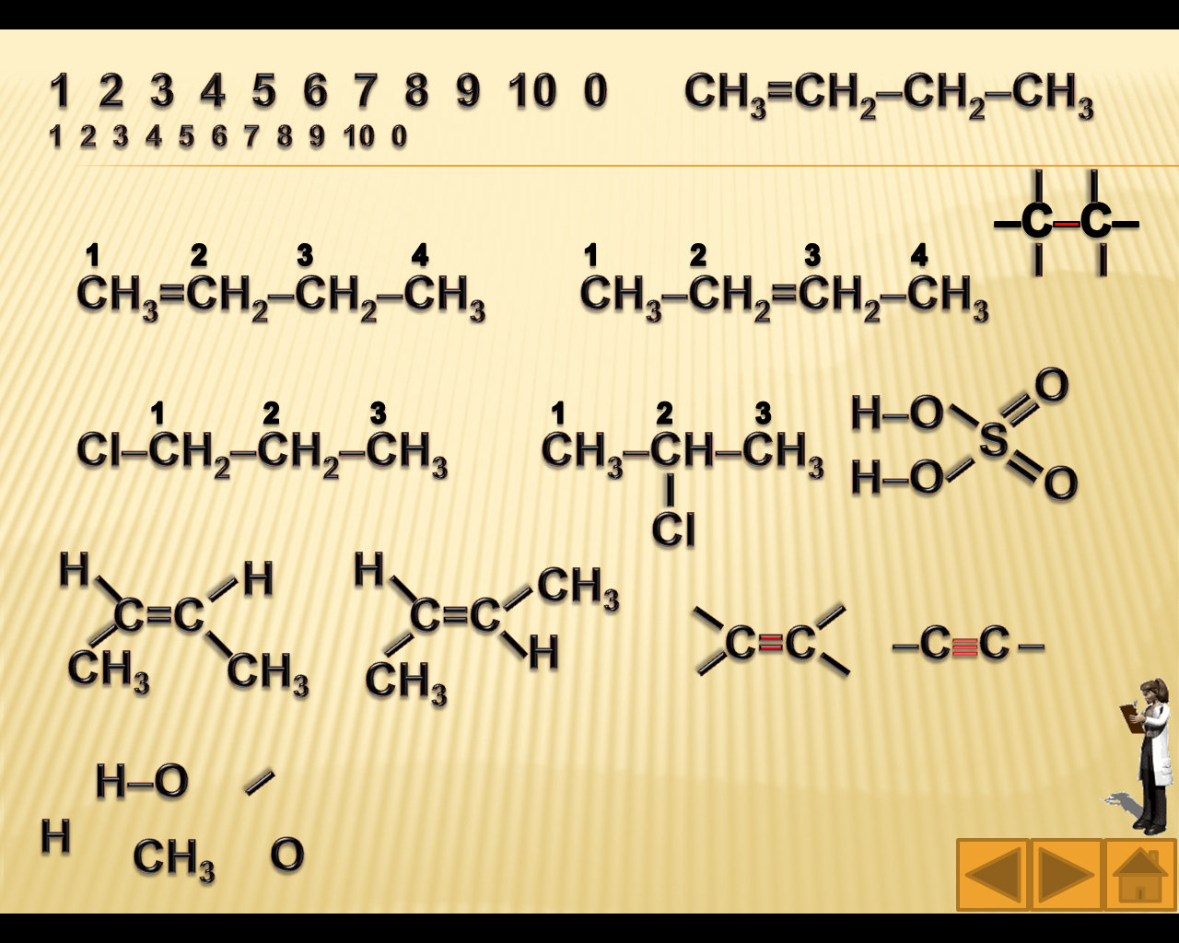
3. По кратности связей углерод – углерод:
предельные,
непредельные
Класс | Соединение |  | Окончание (суффикс) | Пример
Предельные
Алканы |  | R–СН₂–СН₃ | -ан | СН₃–СН₃ этан; СН₃–СН₂–СН₃ пропан
Непредельные
Алкины |  | R–С≡СН | -ин | СН≡СН этин (ацетилен); СН₃–С≡СН пропин
Алкены |  | R–СН=СН₂ | -ен | СН₂=СН₂ этен; СН₃–СН=СН₂ пропен

Slide 29
4. По функциональным группам:
галоген производные,
кислородсодержащие (спирты, фенолы, альдегиды, кетоны, карбоновые кислоты, …),
азотсодержащие (нитросоединения, амины, …)

Slide 30
Класс | Функциональная группа | Соедине-ние | Приставка (префикс) | Пример
Галоген производные соединения
 | –F | R–СН₂–F | фтор(о)- | СН₃– СН₂–F фторэтан
 | –Cl | R–СН₂–Cl | хлор(о)- | СН₃– СН₂– Cl хлорэтан
 | –Br | R–СН₂–Br | бром(о)- | СН₃– СН₂– Br бромэтан
 | –I | R–СН₂–I | иод(о)- | СН₃– СН₂– I иодэтан

Slide 31

Класс | Функциональная группа | Соединение | Окончание (суффикс) | Пример
Кислородсодержащие соединения
Спирты | –ОН (окси-группа) | R–ОН | -ол | С₂Н₅ОН этанол (этиловый спирт)
Фенолы |  |  |  | С₆Н₅ОН или фенол (оксибензол)

Slide 32




Класс | Функциональная группа | Соединение | Окончание (суффикс) | Пример
Кислородсодержащие соединения
Альдегиды | (оксо-группа, карбонил) |  | -аль | этаналь (уксусный альдегид)
Кетоны |  |  | -он | пропанон (диметил кетон, ацетон)

Slide 33





Класс | Функциональная группа | Соединение | Окончание (суффикс) | Пример
Кислородсодержащие соединения
Карбоновые кислоты | (карбоксил) |  | -овая кислота | этановая кислота (уксусная кислота)
Сложные эфиры |  |  | -оат | метилэтаноат (метиловый эфир уксусной кислоты, метилацетат, метиловый эфир этановой кислоты)
Простые эфиры |  | R–O–R | -овый эфир | СН₃ –O– СН₂–СН₃ метилэтиловый эфир

Slide 34
Класс | Функциональная группа | Соеди-нение | Приставка | Оконча-ние | Пример
Азотпроизводные соединения
Нитро-соединения | –NO₂ (нитро-группа) | R–NO₂ | нитро- |  | СН₃–СН₂–NO₂ нитроэтан
Ами-ны | –NН₂ (амино-группа) | R–NН₂ | амино- | -амин | СН₃–СН₂–NН₂ аминоэтан (этиламин)

Slide 35

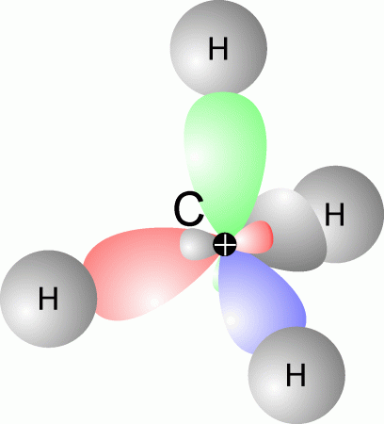
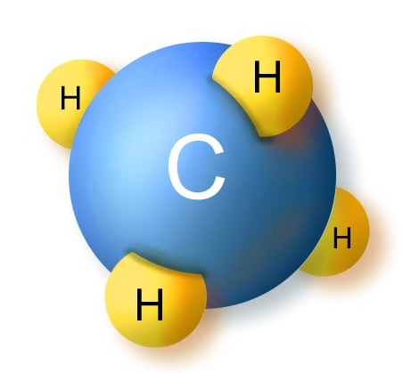
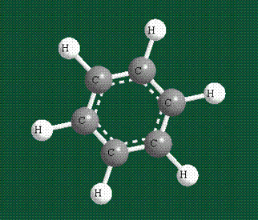
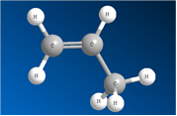
Углеводороды
Углеводороды – наиболее простые по составу органические соединения. Их молекулы построены из атомов только двух элементов – углерода и водорода. Общая формула С_{n}Н_{m}. Они различаются по строению углеродного скелета и характеру связей между атомами углерода.

Slide 36
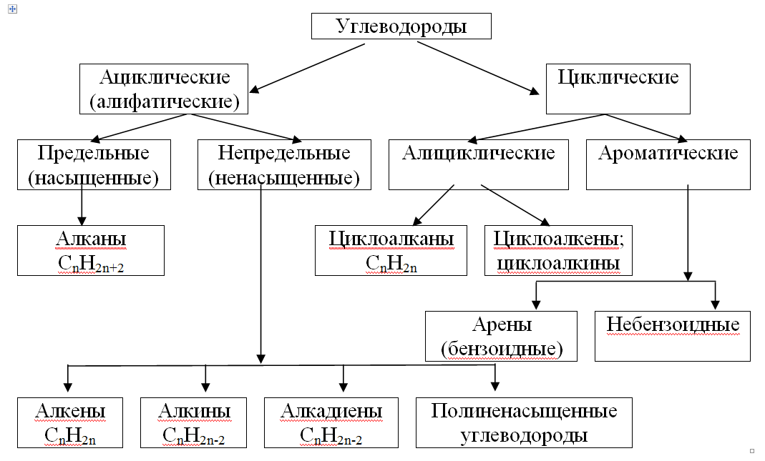
Классификация углеводородов

Slide 37


По первому признаку углеводороды делят на ациклические (алифатические) углеводороды, молекулы которых построены из открытых углерод–углеродных цепочек, например гексан и изогексан:
гексан изогексан
и циклические (карбоциклические) углеводороды.
Карбоциклические углеводороды, обладающие особыми свойствами («ароматический характер»), получили название ароматических, например:
бензол нафталин

Slide 38

Другие карбоциклические углеводороды, например циклогексан, называются алициклическими:
Циклогексан

Slide 39
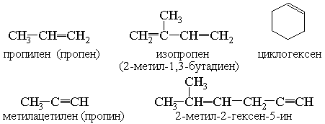
По характеру связей между углеродными атомами углеводороды могут быть насыщенные, или предельные (алканы), и ненасыщенные (непредельные). Последние могут содержать разное количество двойных (алкены, алкадиены, циклоалкены и др.), тройных (алкины, циклоалкины и др.) связей или те и другие одновременно:

Slide 40
Номенклатура органических соединений
Существуют несколько способов наименования органических соединений: тривиальные (исторические) названия, рациональная номенклатура и современная систематическая номенклатура ИЮПАК (IUPAC)

Slide 41
Алифатические углеводороды
Название класса, общая формула | Формула | Название
 |  | IUPAC | тривиальное | рациональное
Алканы парафины C_{n}H_{2n+2} | Сн₃–сн₃ | этан | этан | метилметан
 | Сн₃-СН₂-сн₃ | пропан | пропан | диметилметан
Алкены олефины C_{n}H_{2n} | СН₂=СН₂ | этен | этилен | этилен
 | Сн₃-СН=сн₂ | пропен | пропилен | метилэтилен
Алкины ацетилены C_{n}H_{2n–2} | СН≡СН | этин | ацетилен | ацетилен
 | сн₃–С≡сн | пропин | – | метилацетилен

Slide 42
За основу всех названий органических соединений принимается гомологический ряд алканов.
Вещества, сходные по строению и химическим свойствам, но отличающиеся друг от друга по составу молекул на одну или несколько групп СН₂, называются гомолагами.
Группа СН₂ называется гомологической разностью.
Радикал (R) – часть молекулы, выступающая как единое целое в ходе химических реакций.
Названия алкильных радикалов производятся от названий соответствующих алканов, заменой суффикса -ан на -ил .

Slide 43
Гомологический ряд алканов (C_{n}H_{2n+2})
Формула | Название | Агрегатное состояние при нормальных условиях | Радикал (R) | Название радикала
CH₄ | метан | CH₄ – C₄H₁₀ газы | –CH₃ | метил
C₂H₆ | этан |  | –C₂H₅ | этил
C₃H₈ | пропан |  | –C₃H₇ | пропил
C₄H₁₀ | бутан |  | –C₄H₉ | бутил
C₅H₁₂ | пентан | C₅H₁₂ – C₁₅H₃₂ жидкости C₁₆H₃₄ – … твердые | –C₅H₁₁ | пентил
C₆H₁₄ | гексан |  | –C₆H₁₃ | гексил
C₇H₁₆ | гептан |  | –C₇H₁₅ | гептил
C₈H₁₈ | октан |  | –C₈H₁₇ | октил
C₉H₂₀ | нонан |  | –C₉H₁₉ | нонил
C₁₀H₂₂ | декан |  | –C₁₀H₂₁ | децил

Slide 44
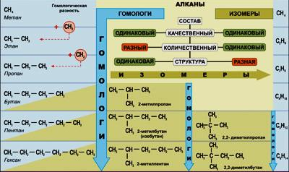
Запомните: гомологи – вещества, сходные по строению и химическим свойствам, но отличающиеся друг от друга по составу молекул на одну или несколько групп СН₂.
Изомеры – вещества, сходные по составу, но отличающиеся по строению.

Slide 45
Правила составления названия по номенклатуре IUPAC:
1. Выбирают наиболее длинную главную углеродную цепь, название которой составляет основу (корень) названия. Если в молекуле имеется двойная или тройная связь, она должна быть включена в главную цепь.
2. Углеродные атомы главной цепи нумеруют так, чтобы разветвления (заместители, радикалы) получили наименьшие номера. При наличии кратной (двойной или тройной) связи наименьшую цифру должна получить кратная связь.

Slide 46
3. К названию главной цепи в качестве приставки добавляют в алфавитном порядке (языка названия) названия заместителей. Наличие нескольких одинаковых заместителей обозначают соответственно греческими числительными: ди-; три-; тетра-; пента- и т. д.
4. Углеводороды с двумя, тремя и более двойными связями получают окончания -диен; -триен; -тетраен и т. д. Углеводороды с несколькими тройными связями: -диин; -триин и т. д. Если в молекуле имеются как двойные, так и тройные связи, углеводород получает окончание -енин: -диенин и т. д.

Slide 47
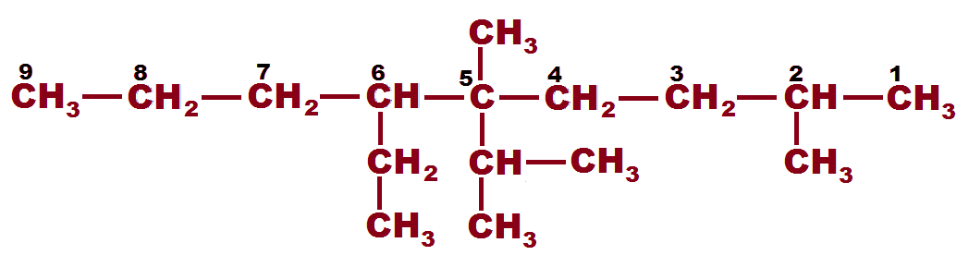
Пример:
главная цепь – нонан
заместители – метил –СН₃ (две группы)
этил –СН₂–СН₃
изопропил –СН–(СН₃)₂
Название: 2,5-диметил-5-изопропил-6-этилнонан (приставки изо-, втор- и т. п. не учитываются).

Slide 48
Пример:
метил
этил
метил
изопропил
главная цепь – нонан
заместители – метил –СН₃ (две группы)
этил –СН₂–СН₃
изопропил –СН–(СН₃)₂
Название: 2,5-диметил-5-изопропил-6-этилнонан (приставки изо-, втор- и т. п. не учитываются).

Slide 49
Номенклатура IUPAC алифатических углеводородов
Название неразветвленных углеводородов по номенклатуре (IUPAC) состоит из двух частей:
корневой части: мет-; эт-; проп- и т.д. (обобщенное алк-), указывающей на количество атомов углерода в алкане или алкильной группе;
суффикса:
-aн -указывающего, что углеводород является насыщенным,
-ен – указывающего на наличие двойной связи;
-ин -указывающего на наличие тройной связи.

Slide 50
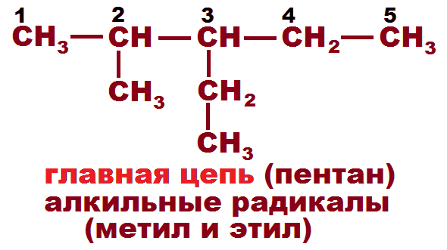
Для образования названий в разветвленных углеводородах к названию неразветвленной основной (главной) цепи в качестве приставок (в алфавитном порядке) добавляются названия боковых цепей (алкильных радикалов) с указанием цифры (локанта) их положения (места присоединения) к главной цепи.
Пример:
Название: 2-метил-3-этилпентан

Slide 51
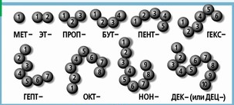
Номенклатура органических соединений

Slide 52
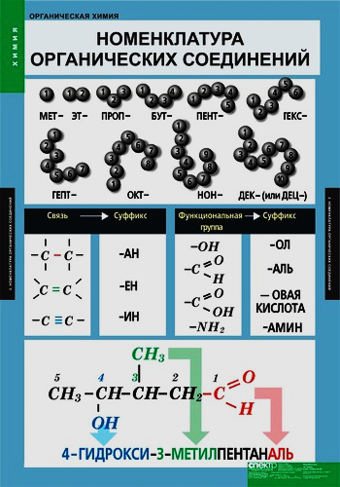
Связь → Суффикс
Функциональная → Суффикс
группа
Пример

Slide 53


Типы органических реакций
1) Присоединение
CH₂=CH₂ + HCl → CH₃–CH₂Cl
этен хлорэтан
2) Разложение
CH₃–CH₂ОH → CH₂=CH₂ + H₂О
этанол этен

Slide 54

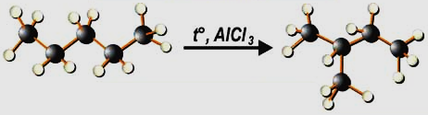
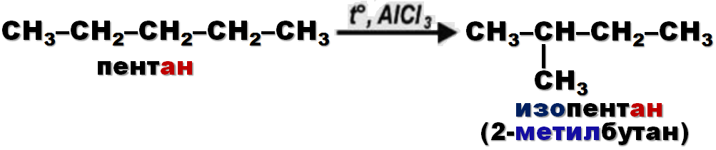
3) Замещение
CH₄ + Cl₂ → CH₃Cl + HCl
метан хлорметан
4) Изомеризация

Slide 55
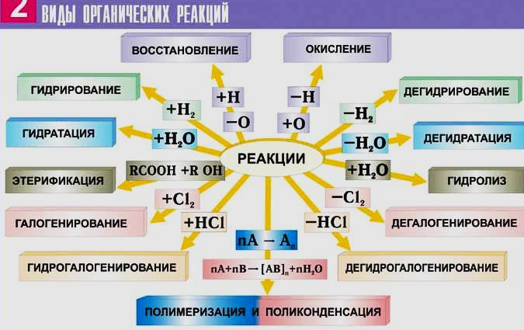

Slide 56
Запомните в органической химии практически всегда:
Название реакции | Условия протекания реакции | Продукты реакции | Примечание
Горение |  | CO₂ + H₂O | Если в соединении есть азот – образуется N₂, сера – SO₂, галогены – галогеноводо- роды (HCl, HBr, …)
Гидрирование (+Н) | Нагрев в присутст-вии катализатора |  | Катализаторы никель, платина, палладий
Дегидрирование (–Н)
Гидратация | В присутст-вии H₂SO₄
Дегидратация

Slide 57








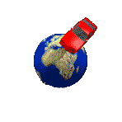


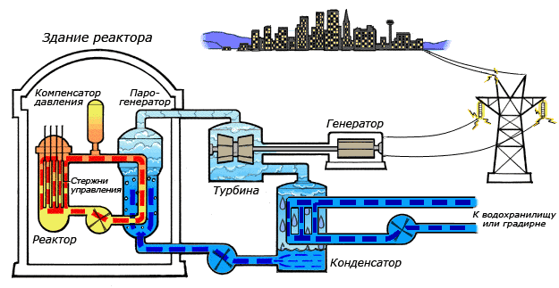
СОВРЕМЕННАЯ ЦИВИЛИЗАЦИЯ
ОСНОВАНА НА НЕФТИ
Практически весь транспорт (и наземный, и воздушный, и водный),
значительная часть тепловых электростанций используют нефтепродукты как источник энергии,

Slide 58





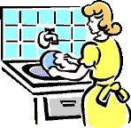




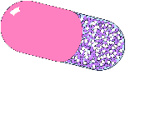
производство полимерных материалов, каучука, синтетических волокон,
моющих средств,
лекарственных препаратов, …

Slide 59
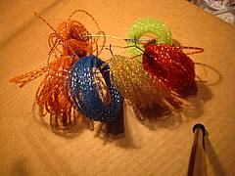
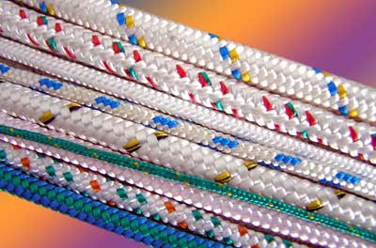
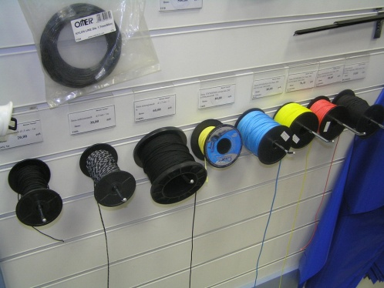
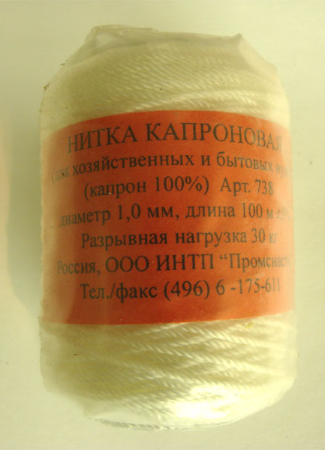
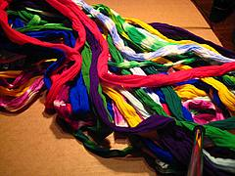
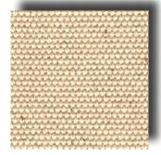
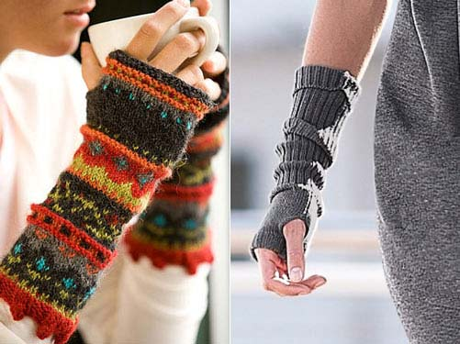
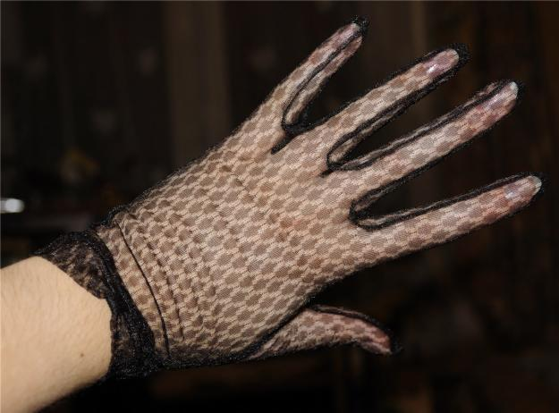




Искусственные материалы

Slide 60











Slide 61











Изделия из полиакрилонитрила

Slide 62














Нейлон

Slide 63









Slide 64
Проверим, как Вы поняли и запомнили пройденный материал
1. Составной частью всех органических веществ является …
а) углерод
б) азот
в) сера
г) фтор
2. Число органических соединений исчисляется …
а) миллионами
б) десятками
в) сотнями
г) тысячами
3. Число неорганических соединений исчисляется
а) миллионами
б) десятками
в) сотнями
г) тысячами

Slide 65
4. Большинство … веществ горючи (горят на воздухе)
а) органических б) неорганических
5. В молекулах органических соединений валентность углерода часто … его степени окисления.
а) не равна б) не равна
6. В органических соединениях у углерода всегда … связи
а) 2 б) 3 в) 4 г) 6
7. Основные положения теории органической химии разработаны
а) А. М. Бутлеровым б) Д. И. Менделеевым
в) М. В. Ломоносовым г) Ж. Л. Гей-Люссаком

Slide 66
8) СН₂=СН₂ называется
а) этан б) этен в) этин г) пропен
9) СН₃–СН₃ называется
а) этан б) этен в) этин г) пропен
10) СН≡СН называется
а) этан б) этен в) этин г) пропен
11) СН₃–СН₂=СН₂ называется
а) этан б) этен в) этин г) пропен
12) C₇H₁₆ называется
а) гептан б) гексан в) пентан г) пропан
13) C₅H₁₂ называется
а) гептан б) гексан в) пентан г) пропан
14) C₆H₁₄ называется
а) гептан б) гексан в) пентан г) пропан
15) C₃H₈ называется
а) гептан б) гексан в) пентан г) пропан

Slide 67
Проверьте свои ответы
1. Составной частью всех органических веществ является …
а) углерод
б) азот
в) сера
г) фтор
2. Число органических соединений исчисляется …
а) миллионами
б) десятками
в) сотнями
г) тысячами
3. Число неорганических соединений исчисляется
а) миллионами
б) десятками
в) сотнями
г) тысячами

Slide 68
Неорганические вещества | Органические вещества
Нет ни одного химического элемента, который входил бы в состав всех неорганических веществ. | Составной частью всех органических веществ является углерод.
Количество неорганических соединений исчисляется тысячами (около 500 тысяч). | Число органических соединений исчисляется миллионами (известно более 15 млн.).

Slide 69
4. Большинство … веществ горючи (горят на воздухе)
а) органических б) неорганических
5. В молекулах органических соединений валентность углерода часто … его степени окисления.
а) не равна б) не равна
6. В органических соединениях у углерода всегда … связи
а) 2 б) 3 в) 4 г) 6
7. Основные положения теории органической химии разработаны
а) А. М. Бутлеровым б) Д. И. Менделеевым
в) М. В. Ломоносовым г) Ж. Л. Гей-Люссаком

Slide 70
8) СН₂=СН₂ называется
а) этан б) этен в) этин г) пропен
9) СН₃–СН₃ называется
а) этан б) этен в) этин г) пропен
10) СН≡СН называется
а) этан б) этен в) этин г) пропен
11) СН₃–СН₂=СН₂ называется
а) этан б) этен в) этин г) пропен
12) C₇H₁₆ называется
а) гептан б) гексан в) пентан г) пропан
13) C₅H₁₂ называется
а) гептан б) гексан в) пентан г) пропан
14) C₆H₁₄ называется
а) гептан б) гексан в) пентан г) пропан
15) C₃H₈ называется
а) гептан б) гексан в) пентан г) пропан

Slide 71
Класс | Соединение |  | Окончание (суффикс) | Пример
Предельные
Алканы |  | R–СН₂–СН₃ | -ан | СН₃–СН₃ этан; СН₃–СН₂–СН₃ пропан
Алкены |  | R–СН=СН₂ | -ен | СН₂=СН₂ этен; СН₃–СН=СН₂ пропен
Непредельные
Алкины |  | R–С≡СН | -ин | СН≡СН этин (ацетилен); СН₃–С≡СН пропин

Slide 72
Гомологический ряд алканов (C_{n}H_{2n+2})
Формула | Название | Агрегатное состояние при нормальных условиях | Радикал (R) | Название радикала
CH₄ | метан | CH₄ – C₄H₁₀ газы | –CH₃ | метил
C₂H₆ | этан |  | –C₂H₅ | этил
C₃H₈ | пропан |  | –C₃H₇ | пропил
C₄H₁₀ | бутан |  | –C₄H₉ | бутил
C₅H₁₂ | пентан | C₅H₁₂ – C₁₅H₃₂ жидкости C₁₆H₃₄ – … твердые | –C₅H₁₁ | пентил
C₆H₁₄ | гексан |  | –C₆H₁₃ | гексил
C₇H₁₆ | гептан |  | –C₇H₁₅ | гептил
C₈H₁₈ | октан |  | –C₈H₁₇ | октил
C₉H₂₀ | нонан |  | –C₉H₁₉ | нонил
C₁₀H₂₂ | декан |  | –C₁₀H₂₁ | децил

Slide 73

Использованные источники
Ерохин Ю. М., Ковалева И. Б. Химия для профессий и специальностей технического и естественно-научного профилей: учебник для студ. учреждений сред. проф. образования. – М.: Издательский центр «Академия», 2015. – 448 с.
Габриелян О. С., Остроумов И. Г. Химия для профессий и специальностей технического профиля: учебник для студ. учреждений сред. проф. образования. – М., 2017.
Габриелян О.С., Остроумов И. Г., Остроумова Е. Е. и др. Химия для профессий и специальностей естественно-научного профиля: учебник для студ. учреждений сред. проф. образования. – М., 2017.
Габриелян О. С., Остроумов И. Г. Химия для профессий и специальностей социально-экономического и гуманитарного профилей: учебник для студ. учреждений сред. проф. образования. – М., 2016.

Slide 74
Использованные источники
Новошннский И. И., Новошинская Н. С. Органическая химия: учебник для 11 класса общеобразовательных учреждений/И. И. Новошинский, Н. С. Новошинская. – М.: ООО «Русское слово – учебник», 2014. – 176 с.: ил. – (ФГОС. Инновационная школа). ISBN 978-5-91218-907-4.
Новошннский И. И., Новошинская Н. С. Органическая химия: учебник для 11(10) класса общеобразовательных учреждений. Улубленный уровень /И. И. Новошинский, Н. С. Новошинская. – М.: ООО «Русское слово – учебник», 2014. – 368 с.: ил. – (ФГОС. Инновационная школа). ISBN 978-5-00007-543-2.
http://www.naglyadnye-posobiya.ru/shop/old-chem/item2035.php?sphrase_id=1146

Slide 75
Использованные источники
http://умник-разумник.рф/%D0%BE%D1%80%D0%B3%D0%B0%D0%BD%D0%B8%D1%87%D0%B5%D1%81%D0%BA%D0%B0%D1%8F-%D1%85%D0%B8%D0%BC%D0%B8%D1%8F.-%D0%BA%D0%BE%D0%BC%D0%BF%D0%BB%D0%B5%D0%BA%D1%82-%D1%82%D0%B0%D0%B1%D0%BB%D0%B8%D1%86/
himiknoginsk.ucoz.ru
http://yandex.ru/clck/jsredir?from=yandex.ru%3Bimages%2Fsearch%3Bimages%3B%3B&text=&etext=862.DY2-7nmqVj-XCwKVZIL3NwTF13XYMlhXgHHl-n3fImQr0uWzc9Vd98FNdYF_v62n.c329b19673e508cda7ab89d85b076ab2abce5871&uuid=&state=tid_Wvm4RM28ca_MiO4Ne9osTPtpHS9wicjEF5X7fRziVPIHCd9FyQ&data=UlNrNmk5WktYejR0eWJFYk1Ldmtxai1aMFF1T0FVWi1US2hHYTlqcTViVzhDbERkM05uQTBEazd6SmRmbC1JNDZkdFFVdVNvNzMydmk1cGpVQlFiNGVNRzlFb3gxcXJMQVRVRzZldmFUM2ZkTHVXbnNSVEhoaG9ZWUFPVzlxN3FrQzNveUJwcTRuUQ&b64e=2&sign=96fffcf048cf4bbb3f861ac22b84aab6&keyno=0&l10n=ru

Slide 76


